Slide 1
如何构建一款商业应用级K线图
Gaoyuan

Slide 2

Demo
一个demo版的APP，今天所分享的一些原理性的知识点，都会在这个demo中通过具体应用进行展示。项目地址：https://github.com/scsfwgy/FinancialCustomerView

Slide 3
一款金融交易类软件的核心是什么？

Slide 4

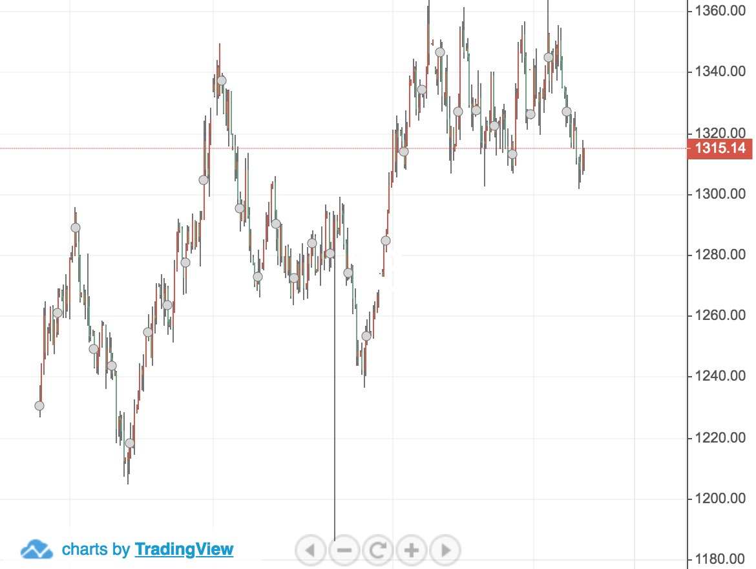

Slide 5

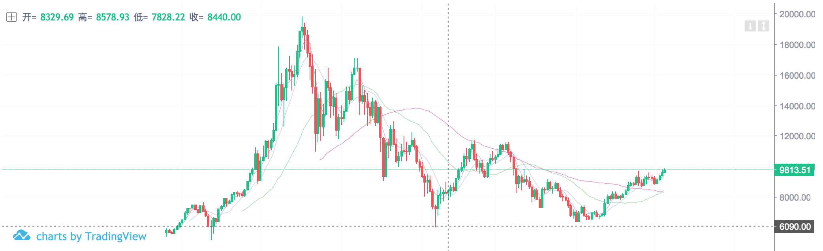

Slide 6
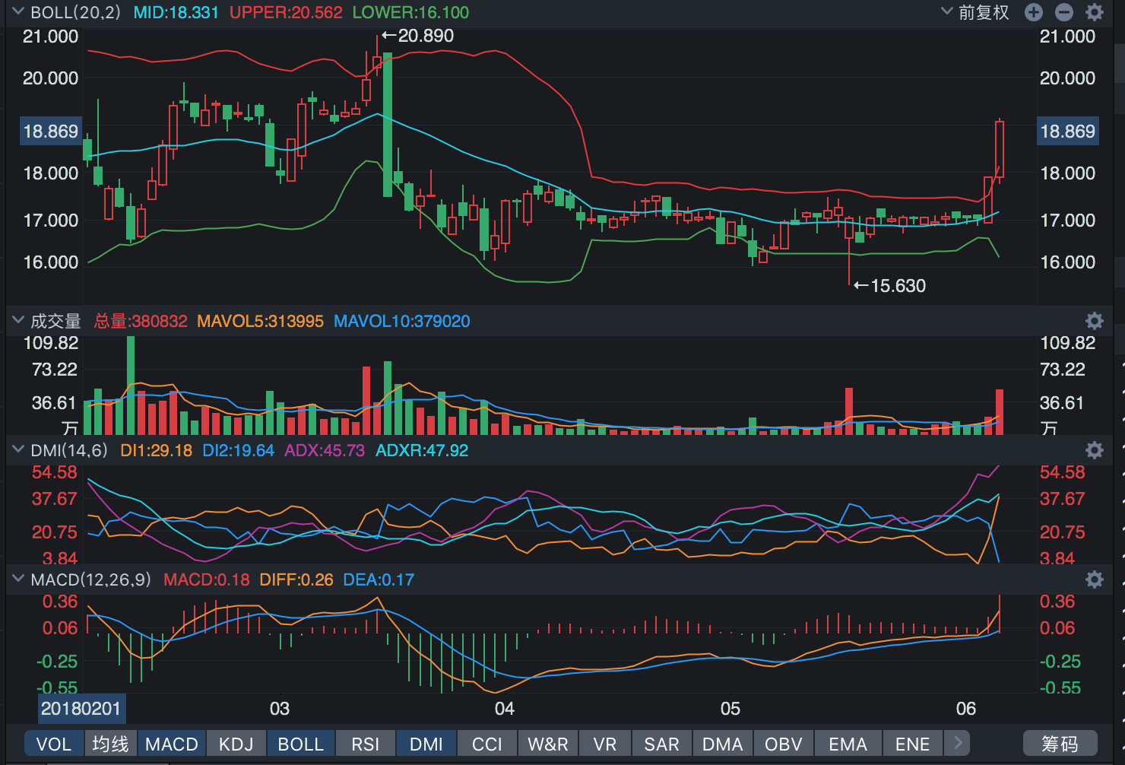

Slide 7
主要内容
构建K线图各种细节
组件的设计
真正的难点在哪？
答疑

Slide 8
目标
非技术
大致了解程序的绘图原理
从微观角度大致了解K线图结构
技术
了解如何绘制K线图
了解原理和关键点
可以在各种平台绘制K线图

Slide 9
构建K线图各种细节
基本结构
一个单位蜡烛图
一组蜡烛图
背景
滑动
实时横线
长按
缩放
加载数据、推送最新数据、加载更多
分时图
主图指标和副图指标
主图和副图的数据交互

Slide 10
基本结构

Slide 11
一个单位蜡烛图
+
画布：canvas，画笔：Paint。
一个蜡烛图：一条垂直方向的横线和一个矩形。
同时,也可以看到一个单位蜡烛图的五个基本属性：开盘价、收盘价、最高价、最低价、时间戳。
//伪代码
canvas.drawLine(lX, lY, rX, rY, linePaint);
canvas.drawRect(lX, lY, rX, rY,, rectPaint);

Slide 12
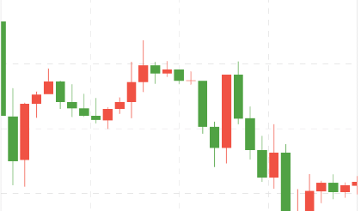
一组蜡烛图
关键问题：
如何定位每个单元的x轴和y轴？
maxY、minY的确认、蜡烛间间距
perX=xLen/showCounts;
perY=yLen/(maxY-minY);
//伪代码
for(beiginIndex,endIex:dataList){
canvas.drawLine(lX, lY, rX, rY, linePaint);
canvas.drawRect(lX, lY, rX, rY,, rectPaint);
}

Slide 13
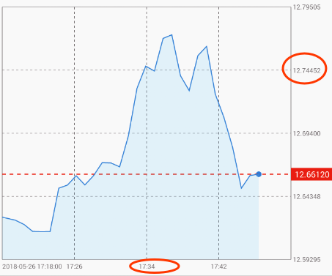
背景
X
关键问题：
背景线
如何确认时间点
如何标记y轴数据
Y

Slide 14

背景
背景线、数据标尺等
无论是x轴的数据标尺还是y轴的数据标尺，都不是直接从数据中映射过来的，而是根据单元大小和起始数据和技术数据反推算出来的。
//伪代码，x轴
perX=(maxX-minX)/lenX;
第一个标尺：beginData，
第i个：beginData+(i-1)*perX。
K线
整个画布

Slide 15
滑动
背景线、数据标尺等
关键点：
* 何为滑动？
是滑动数据还是滑动画布？
滑动距离到数据的转换。
滑动后数据的处理。
K线
//伪代码
moveCount=moveLen/perX;
=> beginIndex=beiginInex-moveCount;
endIndex=endIndex-moveCount;
=> 刷新整个布局逻辑，展示新的k线图。
Data
整个画布

Slide 16
实时横线
X
关键问题：
* 注意滑动的时候划出边界
Y

Slide 17
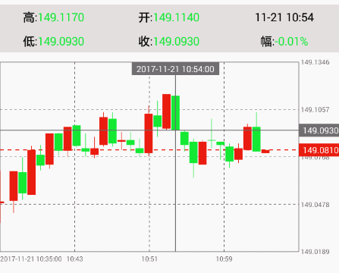
长按
关键问题：
按下的点可能不是要显示的点，而是距离最近的。
数据回调。
十字线绘制、十字线如何消失。

Slide 18
缩放
关键问题：
缩放的是什么。
缩放到数据的转换。
和滑动逻辑的统一。
缩放位置的确认（理想情况）。
//伪代码
subCount=showCount*factor;//因变大减去的个数
showCount-=subCount;//新的可见个数变化
=>beginInex+=(subCount/2);
endInex-=(subCount/2);
=>刷新整个布局逻辑，展示新的k线图。
Scale factor、slide factor、dblclick factor ect.

Slide 19
加载数据、推送最新数据、加载更多
加载数据：确认beginIndex、endIndex;计算perX、perY、绘制蜡烛图
最新数据：根据时间差和单元时间的差判断更新还是插入
加载更多：加载成功后保持原来位置

Slide 20
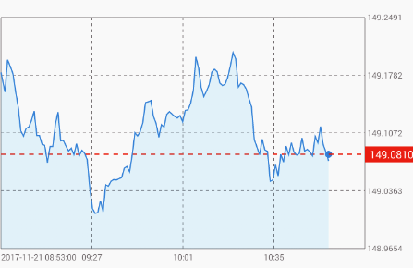
分时图

Slide 21
主图指标和副图指标
主图指标：MA、BOLL
副图指标：MACD、RSI、KDJ
主图指标导致的边界问题
主图指标算法导致的“绘制不全”
MACD算法导致的副图柱状图“变形”
一份指标算法文档和整理的指标算法

Slide 22
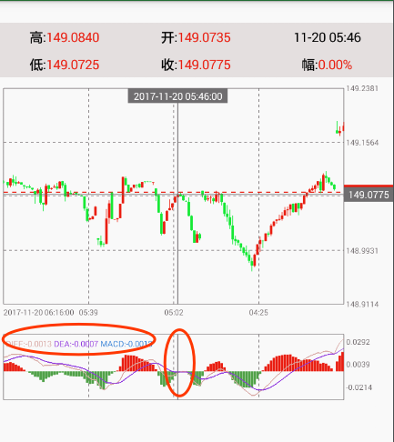
主图和副图的数据交互
关键问题：
如何避免写重复的定位、长按、滑动操作。
//伪代码
void touchCallBack(){
minorViewListener.touch(touchIndex,touchMode);
}

Slide 23
组件的设计
背景处理
定位(蜡烛图、分时图、实时横线、副图指标定位)
事件响应（长按、滑动、缩放）
模块：主图、副图
指标:ma、boll、macd ect.
数据加载（加载、推送最新数据、加载历史数据）

Slide 24
组件的设计

Slide 25
组件的设计
组件设计的几个糟糕的点
性能差：View任何的变化（滑动、缩放、加载数据等）都会导致重新遍历绘制。
扩展性差：主图指标、副图指标甚至一个小功能想要添加并不能灵活添加，需要修改源码，可能导致其它问题。
对开发者不友好：属性繁多，没有进行友好的组织，修改一些属性可能造成不可预料的错误。
如何解决？

Slide 26
真正的难点在哪

Slide 27
答疑

Slide 28
Thank you

